Slide 1
Capire con le figure 1

Slide 2
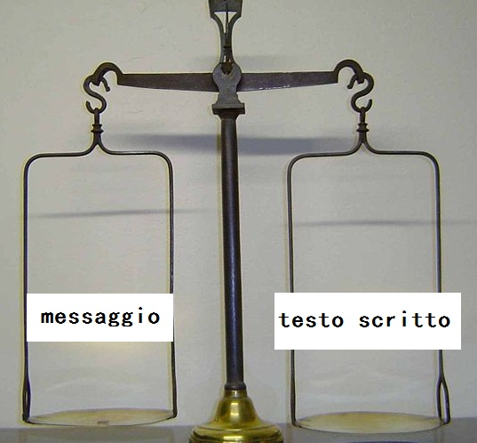
Lezioni e libri: mezzo primario per informare e insegnare

Slide 3
Quale e’ il piu’ efficace?
Velayo, R. & Quirk, C. (1995). How do presentation modality and strategy use influence memory for paired concepts? Journal of Instructional Psychology.

Slide 4
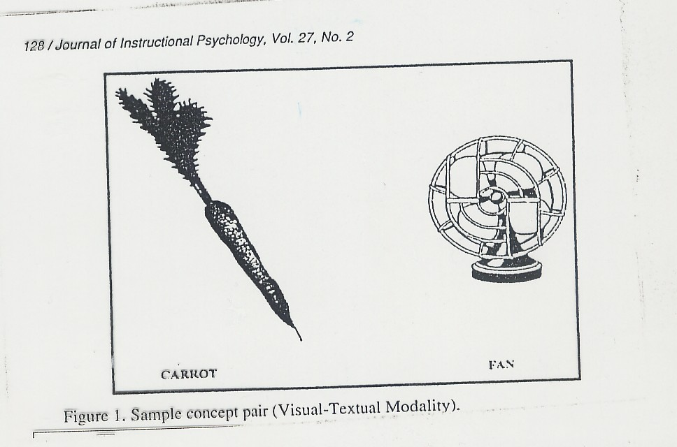
Presentano coppie di concetti conchiglia/orecchio, carota/ventilatore…

Slide 5
Condizioni Risultati:
Audio 7.77
Audio+testo 7.91
Testo 12.25
Immagine 13.13
Audio+immagine 13.73
le informazioni verbali orali si ricordano meglio quando sono in congiunzione con le informazioni visive.

Slide 6

Le figure:
Usate da sempre per insegnare, informare, divulgare
Carte geografiche
Dipinti
Tassonomie
Modelli anatomici
Modelli scientifici
Libri illustrati

Slide 7
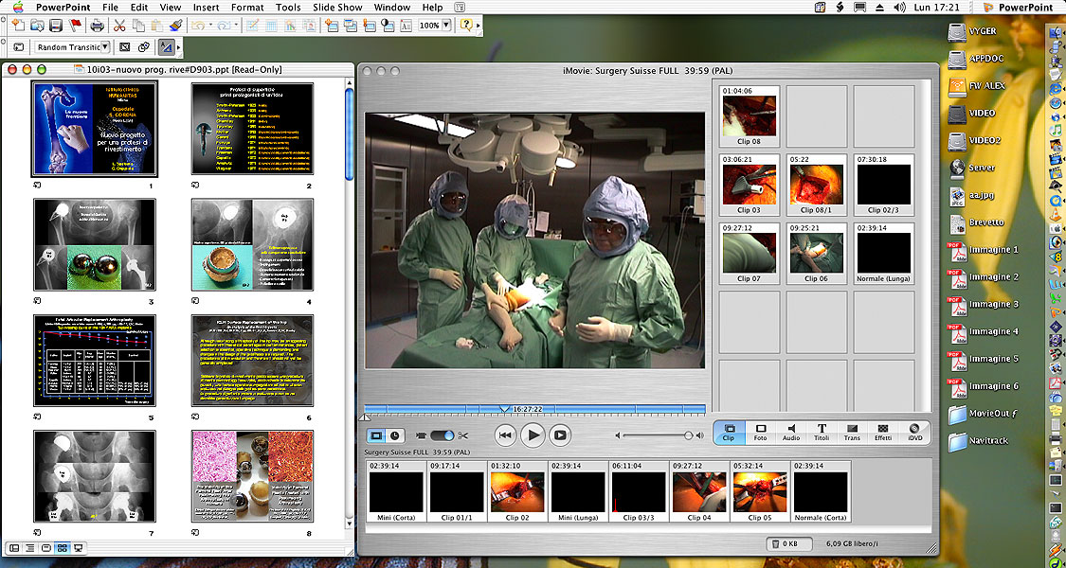
Oggi: immagini nei testi, nei software, nei siti..

Slide 8
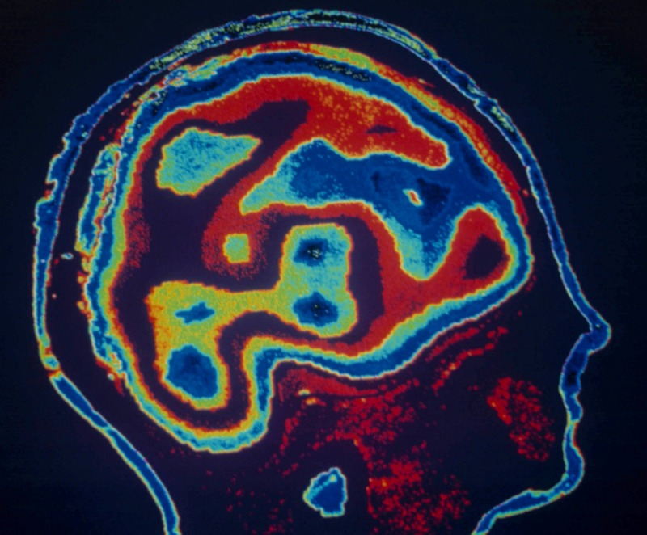
“Una figura vale 10.000 parole”
......Sempre?

Slide 9
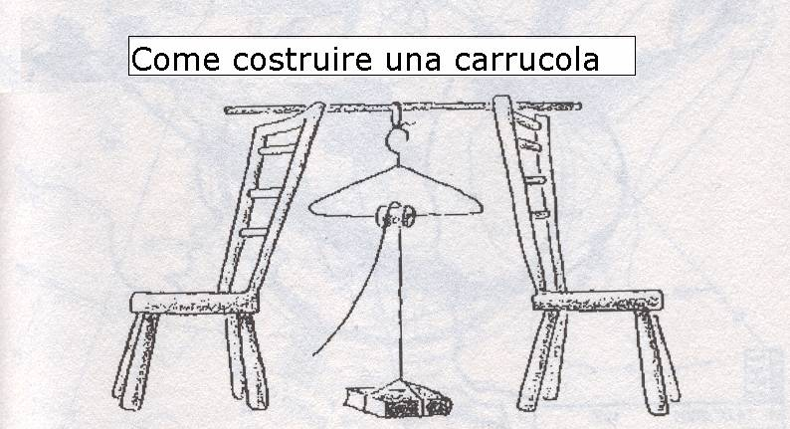
Talvolta sì: sostituisce un lungo testo

Slide 10
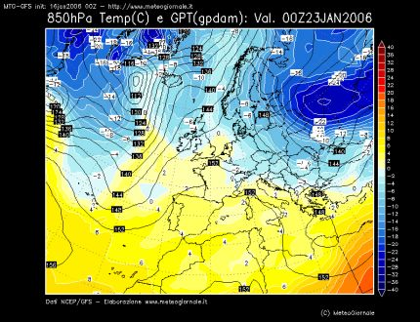
Talvolta non basta la figura:
Ci vuole anche un testo

Slide 11
Integrazione di testo e figure
Per capire un testo accompagnato da un diagramma,
chi studia deve spesso compiere delle attivita’ di search and match
dividendo le sue risorse in modo non necessario: split attention effect

Slide 12
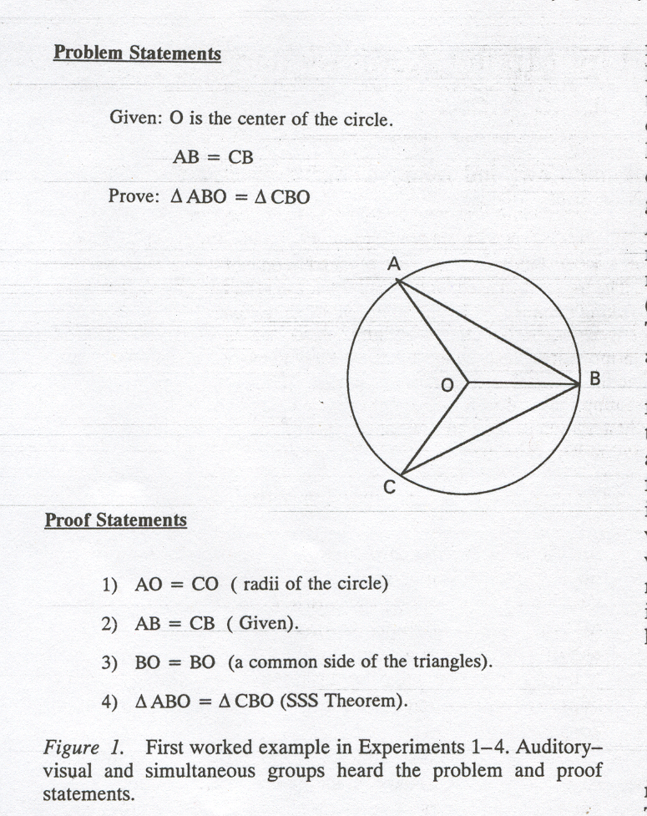

Slide 13
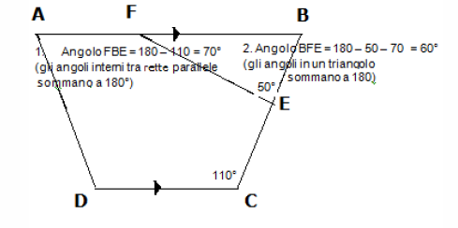
I soluzione:
L’integrazione fisica (frammenti di testo embedded nel diagramma) riduce il carico della working memory.

Slide 14
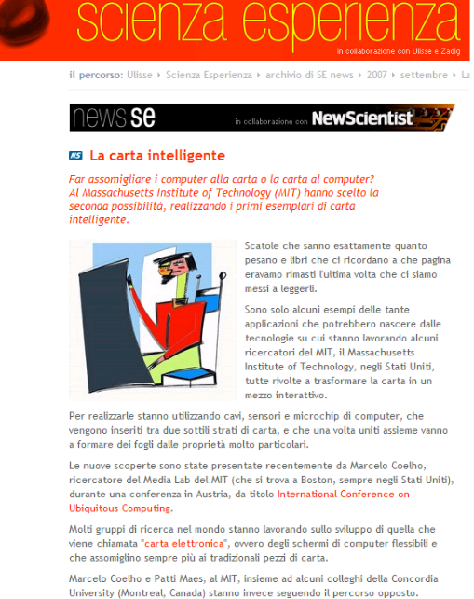
II soluzione: eliminazione
Quando non è necessario avere testo+figura:
testo semplice/immaginabile
ridondante
la figura non è coerente

Slide 15
III soluzione: due modalità’ :
basarsi sull’architettura della working-memory (processori multipli)
e proporre una presentazione in più modalità: visivo, uditivo..

